Slide 1
基于Spring Boot的学生宿舍管理系统
组长：周豪捷 组员：戴千惠、覃洋洋 时间：2024/5/22

Slide 2
目录 | CONTENTS
1
项目背景与目的
2
需求分析
3
结构化需求建模
4
系统设计
5
核心功能

Slide 3
1
项目背景与目的

Slide 4
项目背景
1
现如今，随着高校扩招，伴随而来的就是学生数增加。对于学校宿舍而言，管理宿舍的信息就显得尤为重要。如果使用传统的人工方法来管理会比较繁琐，并且管理起来也很有可能出现差错。
设计开发一套高校学生宿舍管理系统，不仅可以减少人力、物力和财力资源的浪费，更重要的是有助于提高宿舍管理的效率。
宿舍管理人员管理学生信息、管理宿舍信息时是一项复杂的组织工作，这种复杂性不仅仅体现在学生学籍变更快，变更人数多，更突出地表现在宿舍管理对象的数据量大，管理难度高，所以开发一个实用、高效的宿舍管理信息系统是很有必要的。

Slide 5
项目描述
1
本项目旨在开发一个基于Spring Boot的宿舍管理系统，以实现对宿舍资源的高效管理。
系统功能涵盖宿舍生活方方面面，包括用户管理、宿舍管理、维修申报、留言管理、统计分析和交流论坛等功能，可切实提升宿舍管理效率和学生住宿体验。

Slide 6
2
需求分析

Slide 7
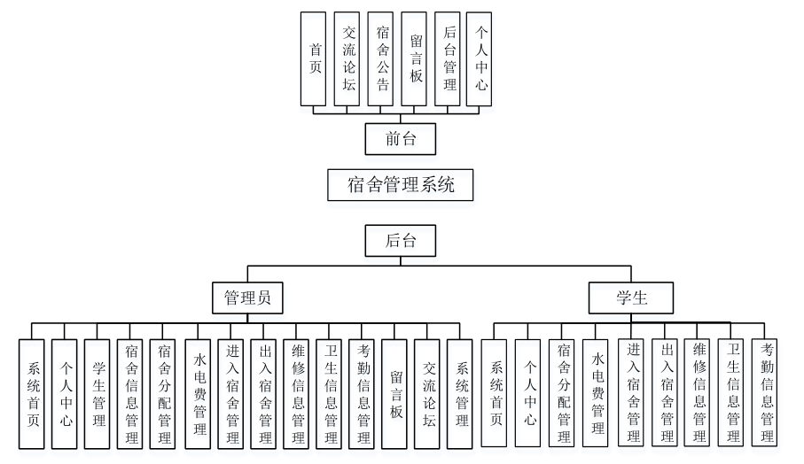
功能需求
2

Slide 8
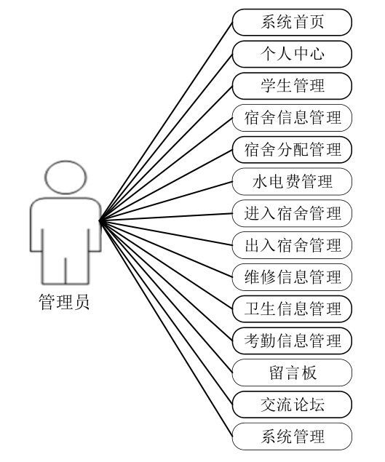
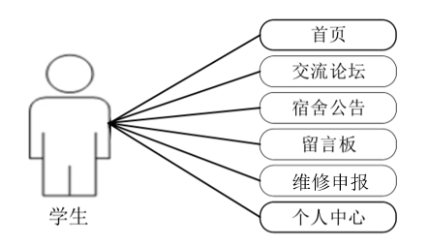
功能需求
2

Slide 9
功能模块
2
宿舍用户管理模块
注册功能：学生可以通过系统注册账号，提供姓名、学号、密码等信息。系统应验证学号的唯一性，并保证注册信息的合法性和完整性。管理员可以通过系统注册账号，提供工号、密码等信息。
登录功能：用户可以使用注册的账号进行登录系统。由系统验证用户输入的账号和密码的正确性，确保登录安全。
用户信息管理：管理员可以添加、删除、修改管理员和学生用户的信息。学生可以查看和修改自己的个人信息，如联系方式、密码等。
权限管理功能：系统应设置不同角色的用户，如学生和管理员，分别具有不同的权限。管理员可以分配角色给注册的用户，以确定其在系统中的权限范围。管理员可以设置不同角色用户的权限，包括查看、添加、删除、修改等操作的权限范围。

Slide 10
功能模块
2
宿舍管理模块
宿舍信息管理：管理员可以添加、删除、修改宿舍信息，包括楼栋、房间号、宿舍类型和容量。系统应提供宿舍信息的查看和搜索功能，方便用户查询宿舍信息。
宿舍分配功能：管理员可以将学生分配到宿舍中，或者调整学生的宿舍分配。学生可以查看自己的宿舍分配情况，并进行申请调整。
宿舍查询功能：学生和管理员可以查看特定宿舍的入住情况，管理员可看到包括已入住人员名单和剩余空床位等全部信息，学生只能看到空余床位信息。

Slide 11
功能模块
2
维修管理模块
维修申报功能：学生可以提交宿舍维修申报，包括维修描述和照片。系统应提供维 修申报的处理状态追踪，方便学生和管理员了解维修进展。
查看维修功能：学生可以查看自己提交的维修申报历史记录，包括申报时间、维修状态等信息。
维修处理功能：管理员可以处理维修申报，分配维修任务给维修人员，并更新维修状态。管理员可以更新维修申报的状态，包括处理中、已完成、无法处理等状态。管理员可以查看系统中的维修历史记录，包括申报时间、处理人员、处理结果等信息。

Slide 12
功能模块
2
交流论坛模块
帖子管理功能：学生和管理员可以在论坛上发布帖子，包括问题求助、分享经验、系统反馈等。发布帖子时应包含标题、内容、分类等信息。帖子的作者可以编辑自己发布的帖子，修改标题、内容、分类等信息。
帖子浏览功能：用户可以浏览论坛上的帖子列表，按照发布时间或分类进行排序，还可以点击帖子标题查看帖子的详细内容，包括作者、发布时间、回复等信息。
搜索帖子功能：用户可以通过关键词搜索帖子内容，以便快速找到感兴趣的帖子。
回复功能：用户可以在帖子下方进行回复，对帖子内容进行评论或提问，回复的作者可以编辑或删除自己发布的回复内容。
公告发布功能：管理员可以在论坛上发布公告，通知学生有关系统更新、活动安排等重要信息。用户可以浏览论坛上发布的公告，了解相关通知和重要提示。
通知功能：用户发布的帖子被回复时，系统应发送通知提醒用户。

Slide 13
功能模块
2
统计分析模块
宿舍入住统计：系统应能够统计宿舍整体的入住率，包括已入住床位数量、总床位数量，计算出宿舍的总入住率。
维修记录统计：系统应能够统计一段时间内的维修申报数量，包括各种类型的维修申报，还能够统计维修申报的处理情况，包括已完成维修、正在处理中、无法处理等情况的数量。
学生活动统计：系统应能够统计留言板上的留言数量，包括总留言数量和每个用户发布的留言数量。
报表生成功能：系统应能够生成各类统计报表，以图表或表格形式展示，方便管理员进行数据分析和决策。管理员可以将统计报表导出为常见的文件格式，如Excel、PDF等，以便进行保存和分享。
数据可视化功能：系统应能够通过图表的形式展示统计数据，如柱状图、饼图、折线图等，直观展示数据趋势和比例。

Slide 14
性能需求
2
响应时间
登录响应时间：系统应在用户输入账号密码后，不超过2秒内完成登录验证，以确保用户体验流畅。
页面加载响应时间：页面加载时间应控制在3秒以内，以确保用户在操作系统时不感到明显的延迟。
并发用户
最大并发登录用户数： 系统应支持至少1000名用户同时登录系统，并保持正常的响应速度。
最大并发访问用户数： 系统应支持至少500名用户同时访问系统，并保持正常的页面加载速度。
数据处理能力
系统应能够在一分钟内处理并导入1000条宿舍分配信息。
系统应支持每日处理1000条维修申报。

Slide 15
其他需求
2
安全性
用户数据安全： 系统应采取必要的安全措施，保护用户的个人信息和账号安全，确保数据不被非法访问或篡改。
权限控制： 系统应实现严格的权限控制机制，确保用户只能访问其具有权限的功能和数据，防止信息泄露和恶意操作。
易用性
系统界面设计应简洁友好，操作简单易懂。
提供详细的用户手册和操作指南。
系统应支持多语言，以适应不同语言背景的用户。
扩展性
系统应具有良好的扩展性，便于后续功能的扩展和升级。
系统应设计为模块化结构，各模块之间耦合度低，便于单独维护和升级。

Slide 16
3
结构化需求建模

Slide 17
数据建模
3
UserID
User（用户）
UserID: PK, 用户ID
Name: 用户姓名
Gender: 用户性别
StudentID/StaffID: 学号/工号
Password: 登录密码
Contact: 联系方式
Name
Contact
User
Gender
Password
StudentID

Slide 18
数据建模
3
Building
2.Dormitory（宿舍）
RoomNumber : PK, 宿舍号
Building: 楼栋
Capacity: 容量
SpaceLeft: 剩余床位
GenderRestriction: 性别限制
RoomNumber
Capacity
Dormitory
SpaceLeft
GenderRestriction

Slide 19
数据建模
3
RoomNumber
AllocationID
3.Allocation（宿舍分配）
AllocationID: PK, 宿舍分配操作ID
RoomNumber: 宿舍号
StudentID: 被分配学生的学号
StudentName: 被分配学生的姓名
BedNumber: 床位号
AllocationDate: 分配日期
StudentID
Allocation
StudentName
BedNumber
AllocationDate

Slide 20
数据建模
3
StudentID
4.MaintenanceRequest（维修申报）
RequestID: PK, 申报ID
StudentID: FK, 提交申报的学生ID
RoomNumber: FK, 宿舍ID
Type: 维修类型
Description: 描述
RequestID
RoomNumber
MaintenanceRequest
Type
Description

Slide 21
数据建模
3
UserID
5.Message（留言）
MessageID: PK, 留言ID
UserID: FK, 发布留言的用户ID
Title: 标题
Content: 内容
Timestamp: 发布时间
MessageID
Title
Message
Content
Timestamp

Slide 22
数据建模
3
Title
PostID
6.Post（帖子）
PostID: PK, 帖子ID
Title: 标题
Content: 内容
Timestamp: 发布时间
UserID: FK, 发布帖子的用户ID
Replies: 回复数
Likes: 点赞数
LastReplyTimestamp: 最后回复时间
Content
Likes
Post
Timestamp
Replies
UserID
LastReplyTimestamp

Slide 23
数据建模
3
帖子（Post）
留言（Message）
1 : n
1 : n
宿舍分配（Allocation）
1 : 1
用户（User）
1 : n
维修申报（MaintenanceRequest）
n : 1
宿舍（Dormitory）

Slide 24
功能建模
3
顶层DFD
输出
输出
用户
系统
管理员
输入
输入
输入
输出
数据库

Slide 25
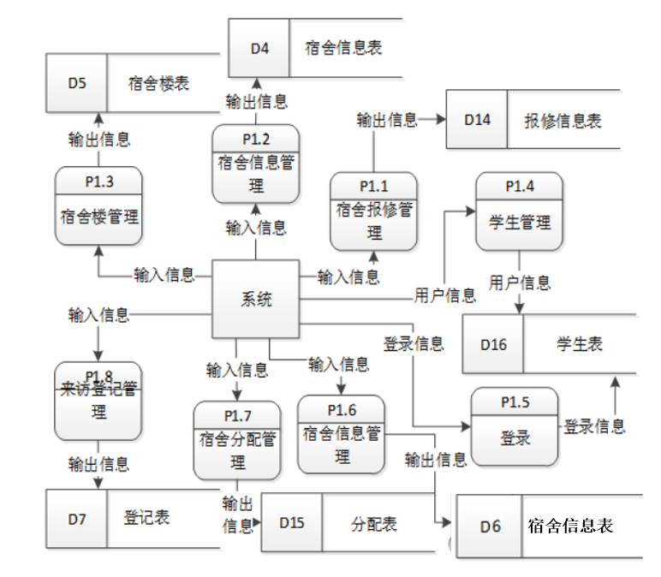
数据建模
3
一层DFD

Slide 26
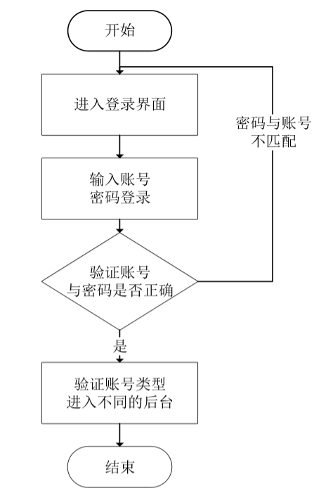
行为建模
3
登录流程

Slide 27
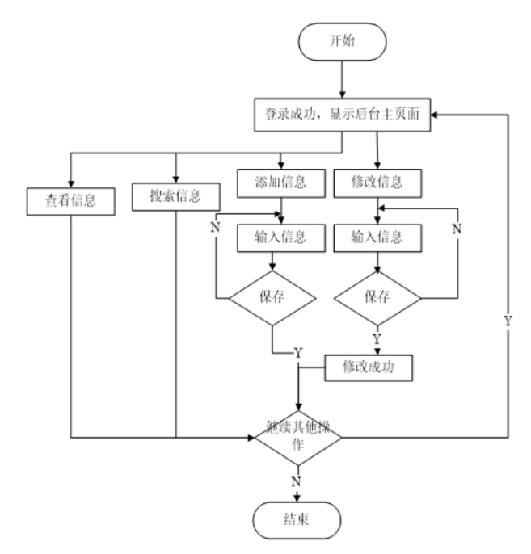
数据建模
3
宿舍分配过程

Slide 28
数据建模
3
开始
查询数据库
维修申请过程
显示信息
显示信息
N
是否查询
点击报修按钮
Y
查询详细信息
N
是否成功
N
更新数据库
Y
成功
请求失败
失败
结束

Slide 29
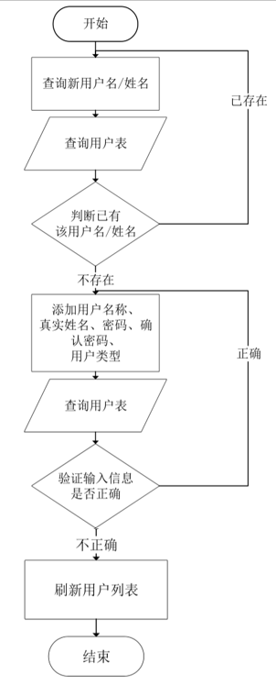
数据建模
3
用户管理-添加用户

Slide 30
4
系统设计

Slide 31
系统设计
4
系统架构设计
表示层
业务层
持久层
Browser
Java/html
Action
Service
DAO
DB
Action

Slide 32
概要设计
4
模块划分

Slide 33
数据设计
4
1.用户（User）
字段名 | 数据类型 | 数据长度 | 字段说明 | 主键
UserID | INT |  | 用户ID（唯一标识） | 是
Name | VARCHAR | 50 | 用户姓名
Gender | VARCHAR | 10 | 用户性别
StudentID | VARCHAR | 20 | 学号/工号
Password | VARCHAR | 50 | 用户登录密码
Contact | VARCHAR | 20 | 用户联系方式（手机号）

Slide 34
概要设计
4
2.宿舍（Dormitory）
字段名 | 数据类型 | 数据长度 | 字段说明 | 主键
DormitoryID | VARCHAR | 20 | 宿舍号（唯一标识） | 是
Building | VARCHAR | 50 | 楼栋编号或名称
Capacity | INT |  | 宿舍容量（可容纳人数）
SpaceLeft | INT |  | 剩余床位数
GenderRestriction | VARCHAR | 10 | 性别限制（男/女）

Slide 35
概要设计
4
3.宿舍分配（Allocation）
字段名 | 数据类型 | 数据长度 | 字段说明 | 主键
AllocationID | INT |  | 宿舍分配操作ID（唯一标识） | 是
DormitoryID | VARCHAR | 20 | 宿舍号
StudentID | VARCHAR | 20 | 学生学号
StudentName | VARCHAR | 50 | 学生姓名
BedNumber | INT |  | 床位号
AllocationDate | DATE |  | 分配日期

Slide 36
概要设计
4
4.维修申报（MaintenanceRequest）
字段名 | 数据类型 | 数据长度 | 字段说明 | 主键
RequestID | INT |  | 维修申报ID（唯一标识） | 是
StudentID | VARCHAR | 20 | 学生学号
DormitoryID | VARCHARR | 20 | 宿舍号
Type | VARCHAR | 50 | 维修类型
Description | TEXT |  | 维修描述
Photo | VARCHAR |  | 照片（可选）

Slide 37
概要设计
4
5.留言（Message）
字段名 | 数据类型 | 数据长度 | 字段说明 | 主键
MessageID | INT |  | 帖子ID（唯一标识） | 是
UserID | INT |  | 发布者ID
Title | VARCHAR | 100 | 标题
Content | TEXT |  | 内容
Timestamp | DATETIME |  | 发布时间

Slide 38
概要设计
4
6.论坛帖子
字段名 | 数据类型 | 数据长度 | 字段说明 | 主键 | 默认值
PostID | INT |  | 帖子ID（唯一标识） | 是
Title | VARCHAR | 100 | 标题
Content | TEXT |  | 内容
Timestamp | DATETIME |  | 发布时间
UserID | INT |  | 发布者ID
Replies | INT |  | 回复数 |  | 0
Likes | INT |  | 点赞数 |  | 0
LastReplyTimestamp | DATETIME |  | 最后回复时间

Slide 39
接口设计
4
宿舍用户管理模块-学生注册
接口路径：/api/user/register
请求方式：POST
请求参数：
Name (string): 学生姓名
StudentID (string): 学生学号
Password (string): 密码
响应参数：
Status (string): 注册状态 ("Success" 或 "Error")
Message (string): 注册结果消息

Slide 40
接口设计
4
获取用户信息
接口路径：/api/user/:userId
请求方式：GET
请求参数：
userId (string): 用户ID
响应参数：
Name (string): 用户姓名
StudentID (string): 学号
Contact (string): 联系方式

Slide 41
接口设计
4
宿舍信息管理-查看宿舍信息
接口路径：/api/dormitory/:dormitoryId
请求方式：GET
请求参数：
dormitoryId (string): 宿舍ID
响应参数：
RoomNumber (string): 宿舍号
Building (string): 楼栋
Capacity (number): 容量
GenderRestriction (string): 性别限制

Slide 42
接口设计
4
维修申报提交
接口路径：/api/maintenance/request
请求方式：POST
请求参数：
StudentID (string): 学生ID
DormitoryID (string): 宿舍ID
Type (string): 维修类型
Description (string): 维修描述
Photo (string): 维修照片
响应参数：
Status (string): 提交状态 ("Success" 或 "Error")
Message (string): 提交结果消息

Slide 43
接口设计
4
交流论坛-发布帖子
接口路径：/api/forum/post
请求方式：POST
请求参数：
UserID (string): 用户ID
Title (string): 帖子标题
Content (string): 帖子内容
Category (string): 帖子分类
响应参数：
Status (string): 发布状态 ("Success" 或 "Error")
Message (string): 发布结果消息

Slide 44
5
核心功能

Slide 45
核心功能设计
5
交流论坛-基于DFA（ Deterministic Finite Automaton ）的敏感词屏蔽算法
使用敏感词库构建DFA模型。DFA是确定有限自动机，能够在给定的输入下，根据当前状态进行状态转移，最终确定是否匹配某个敏感词。
构建DFA模型的步骤如下：
初始化： 创建一个空的哈希表，作为空白根节点。
添加敏感词： 遍历敏感词库中的每个敏感词，逐个将其添加到DFA模型中。
遍历敏感词字符串，得到一个当前遍历字符
在树结构中查找是否已经包含了当前遍历字符，如果包含则直接走到树结构中已经存在的这个节点，然后继续向下遍历字符。
标记敏感词结尾状态： 当一个敏感词的所有字符都添加到DFA模型后，在最后一个字符添加键值对{isEnd，1}，表示敏感词结束。

Slide 46
核心功能设计
5
{
'原’: {
'IsEnd‘: 0，
'神’: {
‘IsEnd’: 0，
'玩’: {
‘IsEnd’: 0，
'家': {
'IsEnd': 1
}
}
},
'p': {
'IsEnd': 1
}
}
}
神
玩
家
原
p

Slide 47
核心功能设计
神
玩
家
5
原
匹配：对于hashMap不断的get操作
1、第一个字“原”，我们在hashMap中可以找到。得到一个新的map = hashMap.get(“原”)，跳至2。
2、如果map == null，则不是敏感词，结束匹配，跳到下一个字开始新的匹配。否则跳至3。
3、获取map中的isEnd，通过isEnd是否等于1来判断该字是否为敏感词最后一个字。如果isEnd == 1表示该词为敏感词，否则对下一个字继续匹配。
p

Slide 48
谢谢观看
敬请老师同学批评指正
组长：周豪捷
组员：戴千惠、覃洋洋

